Slide 1



THƠ:
NẮNG BỐN MÙA

Slide 2


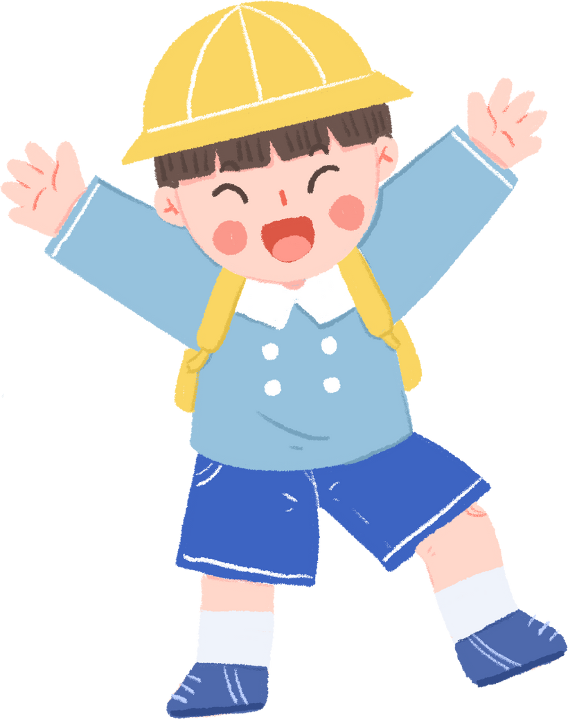


DỊU DÀNG VÀ NHẸ NHÀNG
VẪN LÀ CHỊ NẮNG XUÂN

Slide 3



HUNG HĂNG, HAY GIẬN GIỮ
LÀ ÁNH NẮNG MÙA HÈ

Slide 4



VÀNG HOE NHƯ MUỐN KHÓC
CHẲNG AI KHÁC NẮNG THU

Slide 5




MÙA ĐÔNG KHÓC HU HU
BỞI VÌ KHÔNG CÓ NẮNG.

Slide 6

TRẺ ĐỌC THƠ:

Slide 7

HẸN GẶP LẠI CÁC BÉ Ở CÁC HOẠT ĐỘNG TIẾP THEO!

